Slide 1

CTesP de Programação de Sistemas de Informação
Ano Letivo 2020/2021
26 de Abril de 2021
Metodologias de Desenvolvimento de Software
Professor Marco vicente
Projeto Desenvolvido Por:
Andreia Agostinho • Iuri Carrasqueiro • Renan Soares

Slide 2



Equipa:
ANDREIA AGOSTINHO BATISTA
IURI RICARDO RUSSO CARRASQUEIRO
RENAN AUGUSTO OGUIDO SOARES

Slide 3

Sumário
PROJETO DE DESENVOLVIMENTO DE APLICAÇÕES
Especificação do Sistema
Scrum
PROJETO DE PROGRAMAÇÃO
WEB-SERVIDOR
Especificação do Sistema
Scrum

Slide 4

DESENVOLVIMENTO DE APLICAÇÕES
Especificação do sistema

Slide 5

Especificação do sistema
LÓGICA DE NEGÓCIO
Implementação de um software de gestão de processos e documentação de licenciamento para aprovação, a pedido dos cidadãos, para uma Câmara Municipal.
O desenvolvimento do software irá consistir na criação de diversos formulários, utilizando a ferramenta de Windows Forms do Visual Studio 2019, e programação na linguagem C#.
O software tem que permitir:
Monitorização da evolução dos processos - Aprovações
Abertura de processos para a aprovação de projetos
Armazenamento de processos acoplados aos projetos
Registar diversas versões de projetos consoante a entrega de documentos
O sistema deve indicar se o promotor já pode solicitar a respetiva licença

Slide 6
Especificação do sistema
ANÁLISE DE IMPACTO
Após o sistema estar concluído e pronto a ser utilizado, tem:
Executar devidamente o programa e carregar a página inicial, bem como o menu presente na mesma
Tem de ser capaz de obedecer a comandos, navegar fácil e rapidamente por todos os formulários.
Pontos positivos:
Utilização facilitada e intuitiva
Design que irá impactuar positivamente com a grande parte dos utilizadores que irão interagir com a aplicação: cores que proporcionam uma utilização funcional do programa.
Pontos Negativos:
Não apresenta website, ou seja, só funciona em formato de aplicação.

Slide 7
Especificação do sistema
ANÁLISE CONCORRENCIAL
Não podemos considerar concorrentes, visto que apresentam interfaces diferentes e funcionalidades diferentes, tal como o propósito final das mesmas não é o mesmo que o da nossa aplicação.
Visto que também providenciam a articulada gestão de empresas/sistemas como a nossa aplicação, consideramos assim viável a análise das mesmas e a devida comparação com o nosso projeto.
Sistema 1 – Filedoc
Sistema 2 – Sage One
Sistema 3 - PHCCS

Slide 8
ANÁLISE CONCORRENCIAL
Caraterísticas | Filedoc | Sage One | PHCCS
Gestão de Documentos | x |  | x
Gestão Financeira |  | x | x
Utilização Intuitiva | x | x | x

Slide 9
PROGRAMAÇÃO WEB-SERVIDOR
Especificação do sistema

Slide 10
Especificação do sistema
LÓGICA DE NEGÓCIO
Implementação uma plataforma de gestão de um aeroporto denominado de FlightTravelAir.
O desenvolvimento do website irá consistir na utilização de da Framework Weblogic MVC, a linguagem principal será o PHP.
Irá ser utilizado o servidor wampp.

Slide 11
Especificação do sistema
ANÁLISE DE IMPACTO
Após o sistema estar concluído e pronto a ser utilizado, tem:
Carregar devidamente o website e, primeiramente, carregar a página inicial, bem como o menu presente na mesma.
Tem de ser capaz de obedecer a comandos, navegar fácil e rapidamente por todo o website.
Tem que ter a Framework a funcionar devidamente.
Pontos Positivos:
Utilização facilitada e intuitiva
Design que irá impactuar positivamente com a grande parte dos utilizadores que irão interagir com o website: cores que proporcionam uma utilização funcional
Pontos Negativos:
Website ainda em desenvolvimento, pelo qual o público-alvo pode considerar outros websites mais viáveis.

Slide 12
Especificação do sistema
ANÁLISE CONCORRENCIAL
Diversos concorrentes fortes
Por o website ainda estar a ser desenvolvido, há o perigo de o consumidor dar preferência aos sistemas que já estão otimizados
Sistema 1 – FlyTAP
Sistema 2 – Lufthansa
Sistema 3 – Aegean Airlines

Slide 13
ANÁLISE CONCORRENCIAL
Características | FlyTAP | Lufthansa | Aegean Airlines
Pesquisa de Voos | x | x | x
Reserva de Voos | x | x | x
Histórico de Reservas | x | x | x
Informações de Voos | x | x | x
Aluguer de Veículo | x | x | x
Reserva de um Hotel | x | x | x
Packs de Viagens | x |  | x
Check-In feito pelo passageiro | x | x | x
Língua Portuguesa | x | +/-

Slide 14
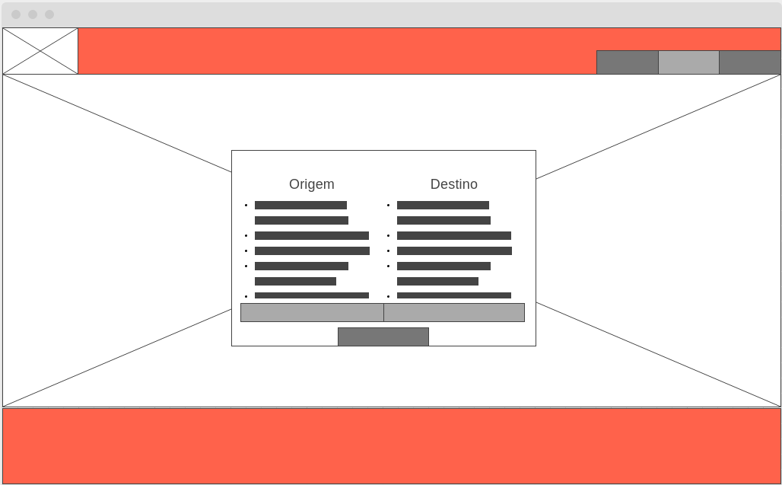
wIREFRAmes
Página Inicial

Slide 15
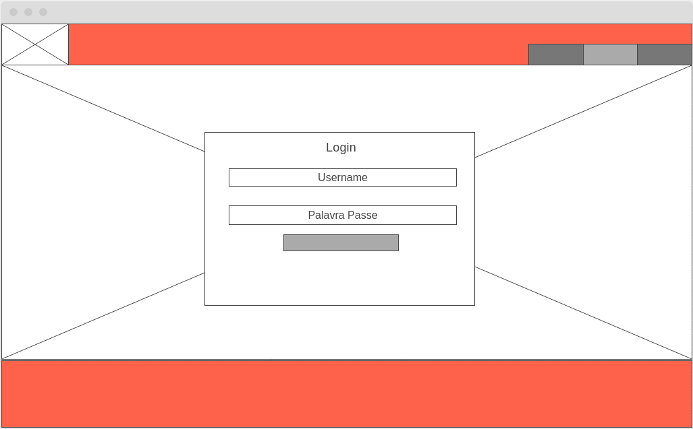
wIREFRAmes
Página de Login

Slide 16
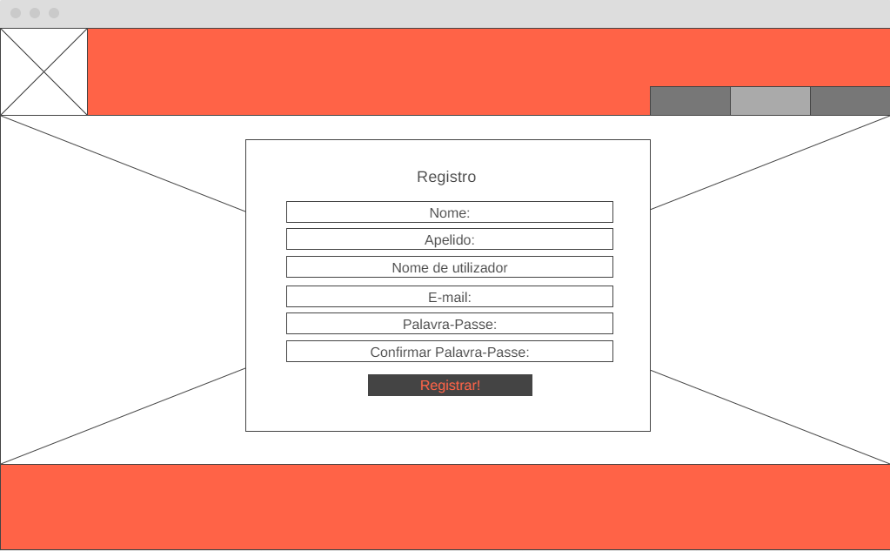
wIREFRAmes
Página de Registo

Slide 17
DESENVOLVIMENTO DE APLICAÇÕES
SCRUM

Slide 18

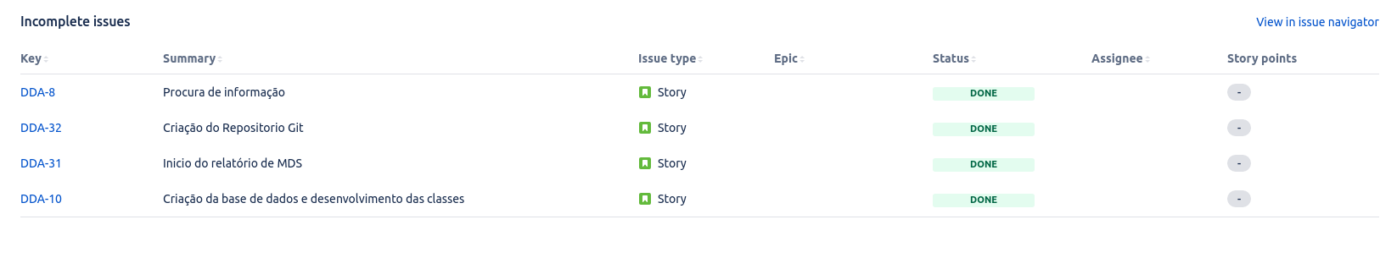
Sprints
S1 |  |  | S2 |  |  | S3 |  |  | S4
3 de Maio | a | 16 de Maio | 17 de Maio | a | 30 de Maio | 31 de Maio | a | 13 de Junho | 14 de Junho | a | 26 de Junho
O 1º Sprint deste projeto decorreu entre os dias 3 de Maio e 16 de Maio. O objetivo principal deste Sprint foi a procura de informações para o projeto e o início do desenvolvimento do relatório

Slide 19
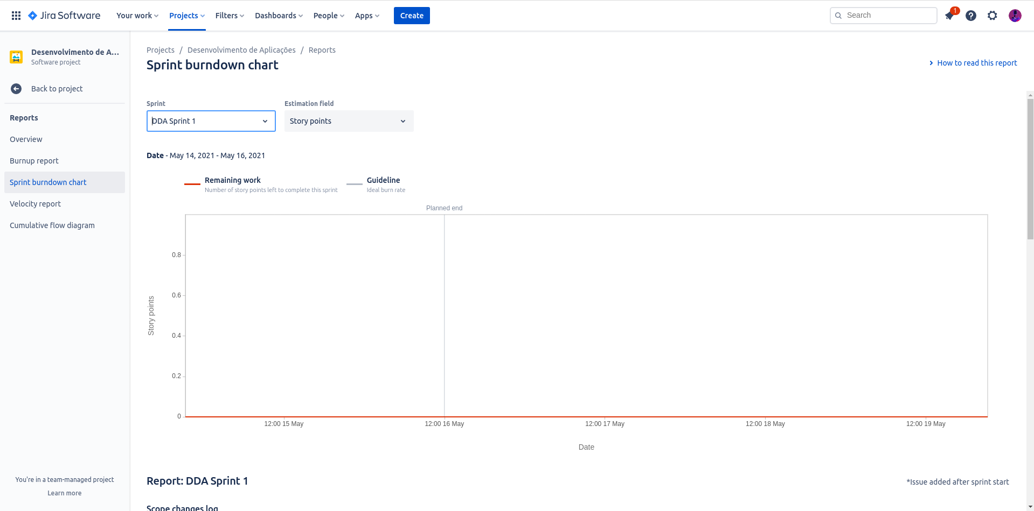
Sprints
A utilização do Jira não foi a melhor já que, mesmo as Issues estarem terminadas, o Sprint terminou detectando que estas estavam incompletas. Além disso, não foram utilizadas as Story Points nem o Assignee, propriedades que a equipa começou a utilizar no 2º Sprint
Como não foram utilizadas a Story Points, o gráfico de Burndown não representa o trabalho feito nesse Sprint

Slide 20
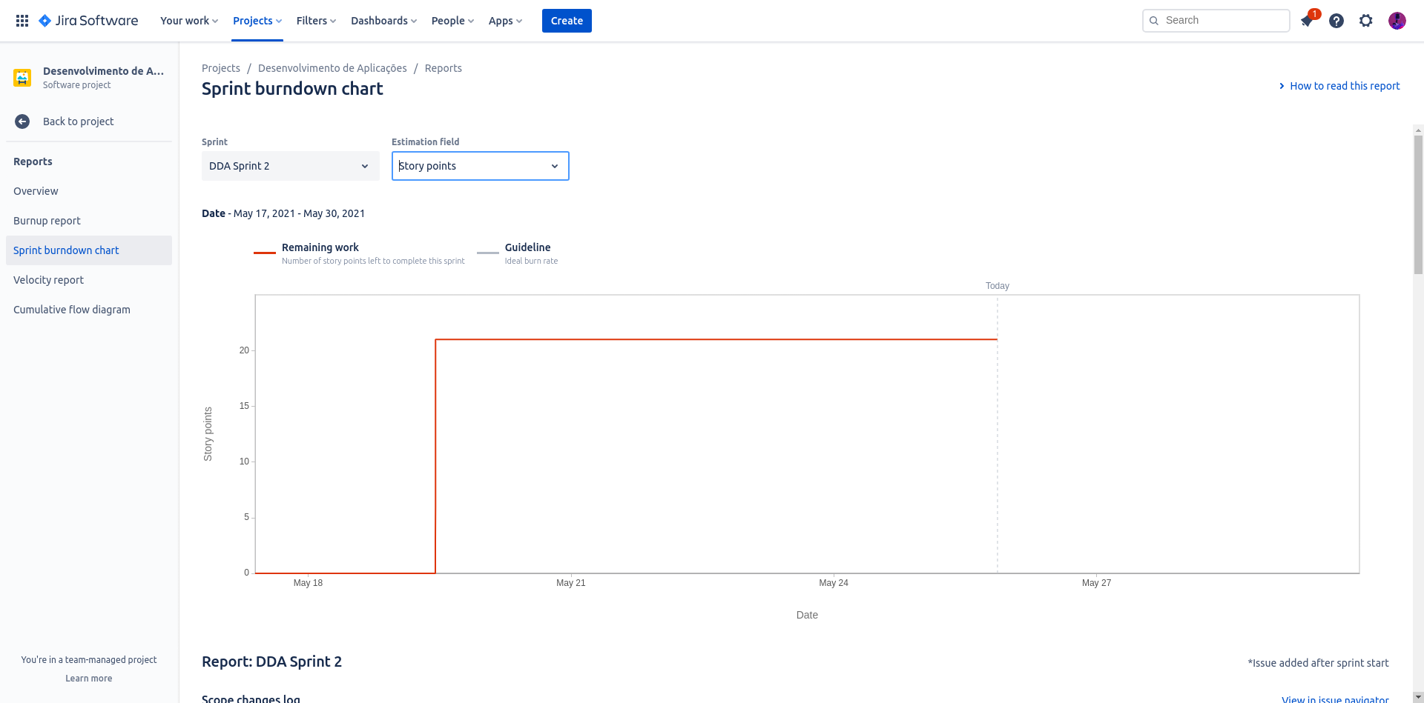
Sprints
No 2º Sprint, que está a decorrer desde dia 17 de Maio e irá acabar dia 30 de Maio, a gestão deste está a decorrer de melhor forma, com a utilização dos Story Points e Assignees, portanto o gráfico de Burndown já mostra o resultado realizado durante este tempo.
Em termos de Issues, este Sprint concentra-se na criação dos formulários e ligações entre estes.

Slide 21
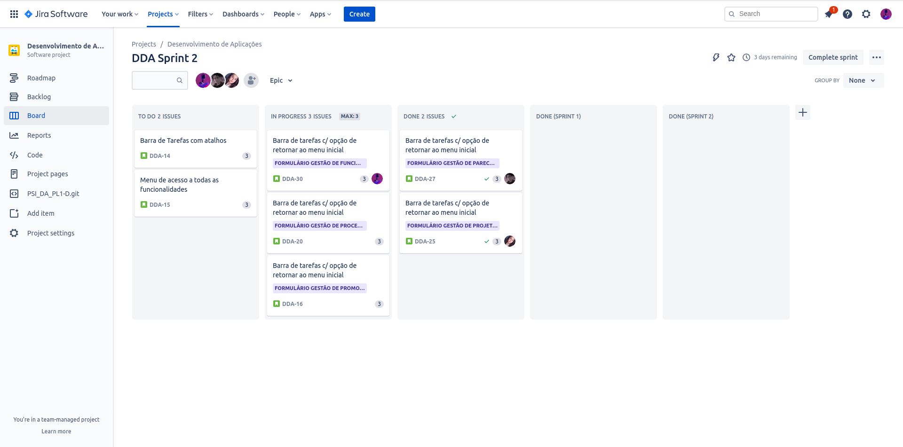
Sprints

Slide 22
PROGRAMAÇÃO WEB-SERVIDOR
SCRUM

Slide 23
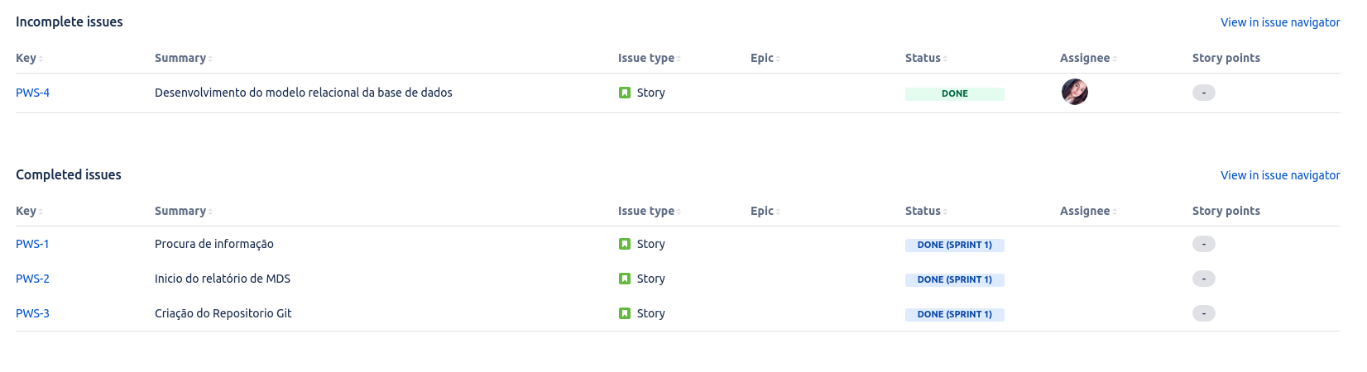
Sprints
S1 |  |  | S2 |  |  | S3 |  |  | S4
3 de Maio | a | 16 de Maio | 17 de Maio | a | 30 de Maio | 31 de Maio | a | 13 de Junho | 14 de Junho | a | 26 de Junho
Tal como a gestão do projeto da cadeira de DA, o 1º Sprint deste projeto decorreu entre os dias 3 de Maio e 16 de Maio. O objetivo deste Sprint também foi a procura de informações e o início do desenvolvimento do relatório.

Slide 24
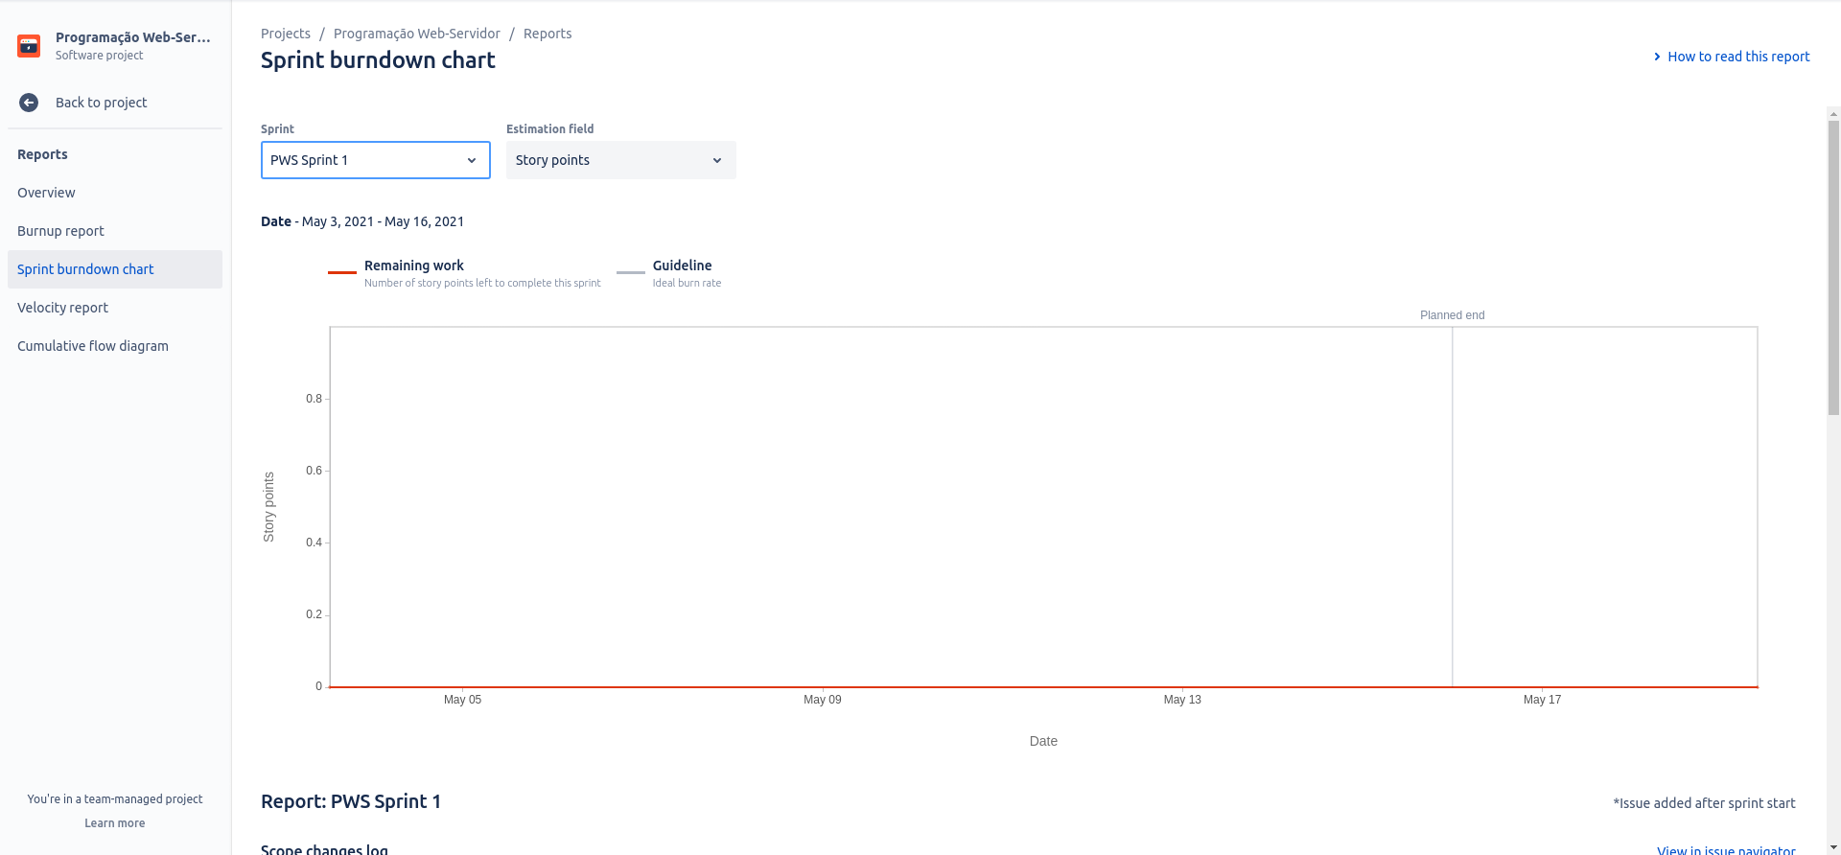
Sprints
Diferente do 1º Sprint do projeto de DA, neste conseguimos ter Issues completas, menos uma onde não conseguimos terminá-la durante o tempo do 1º Sprint. Mas, infelizmente, como não houve a utilização de Story Points, o gráfico de Burndown não mostra nenhum do trabalho realizado.

Slide 25
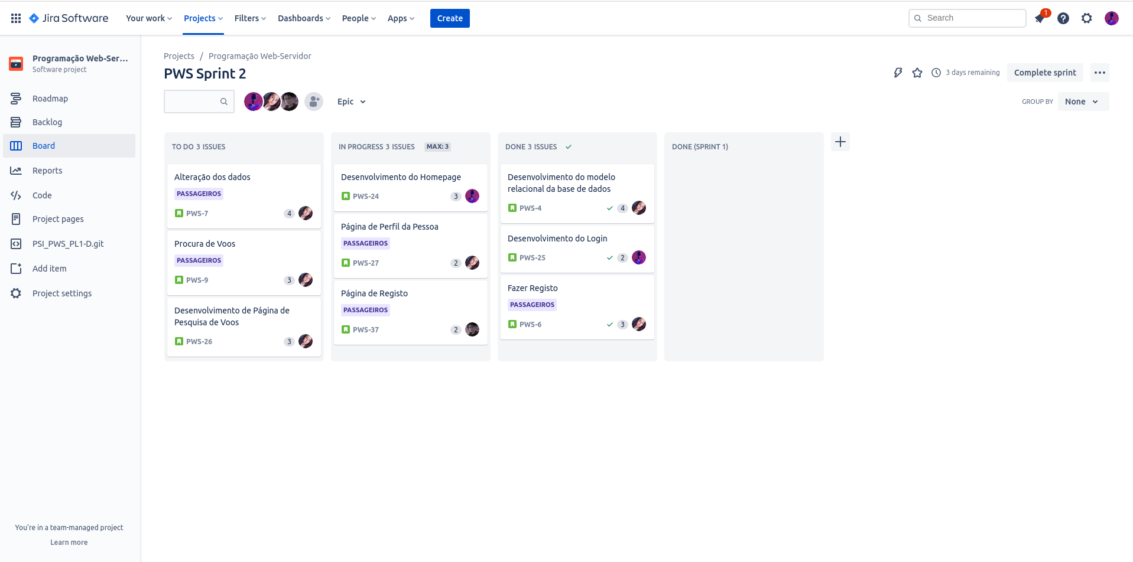
Sprints
No 2º Sprint, tal como no projeto de DA, decorre entre os dias 17 e 30 de Maio. A gestão deste Sprint também está a ser melhor do que a do 1º Sprint, com a utilização dos Story Points e Assignees. O objetivo deste corresponde à criação das páginas Home, Sign In, Sign Up e a Procura de Voos e o código correspondente a essas páginas.

Slide 26
1ª Fase
Questões

